Slide 1
２.アルゴリズムを図式化してみよう
p.75
□今日取り扱うプログラムの概要
第３章第２節

Slide 2
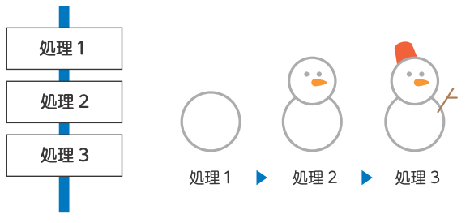
２.アルゴリズムを図式化してみよう
p.75
□アルゴリズムの基本構造
第３章第２節
すべてのアルゴリズムは、 順次・分岐・反復で構成されている
順次：順序どおりに処理する

Slide 3
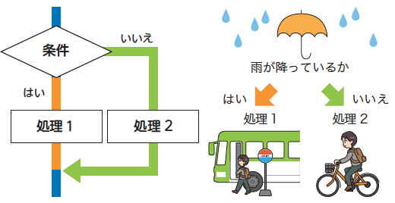
２.アルゴリズムを図式化してみよう
p.75
□アルゴリズムの基本構造
第３章第２節
分岐：条件により処理が分かれる

Slide 4
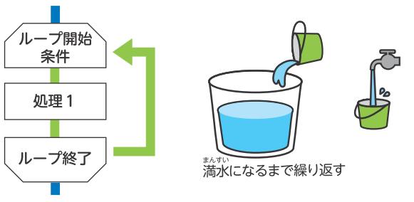
２.アルゴリズムを図式化してみよう
p.75
□アルゴリズムの基本構造
第３章第２節
反復（ループ）
条件を満たすまで、繰り返し処理を行う
条件が満たされると繰り返しをやめる

Slide 5
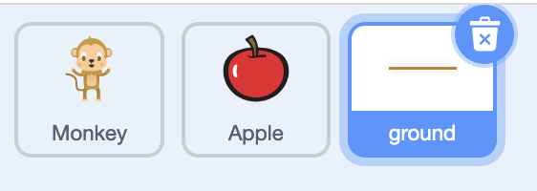
第２節 アルゴリズムとプログラム
p.75
□今日取り扱うプログラムの概要
第３章第２節
マウスで操作する
キャラクター
落ちてくるリンゴ
を拾います。
画面にランダムに表示されるアイテム。地面に落ちたらゲームオーバー。
地面。リンゴが落ちたかどうかを判定するために使います。

Slide 6
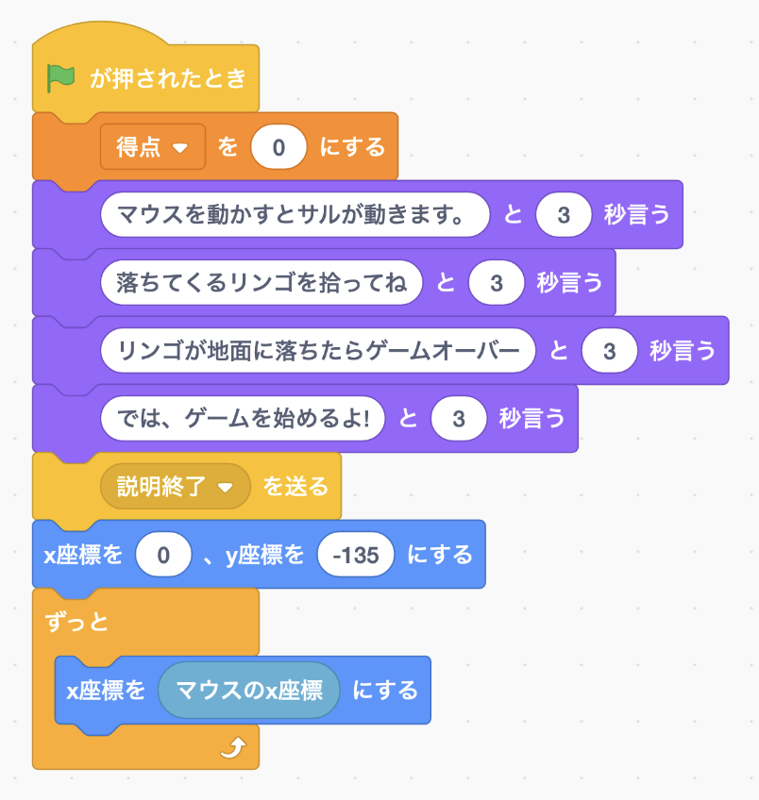
２.アルゴリズムを図式化してみよう
p.75
□アルゴリズムの基本構造
第３章第２節

Slide 7
２.アルゴリズムを図式化してみよう
p.75
□アルゴリズムの基本構造
第３章第２節

Slide 8
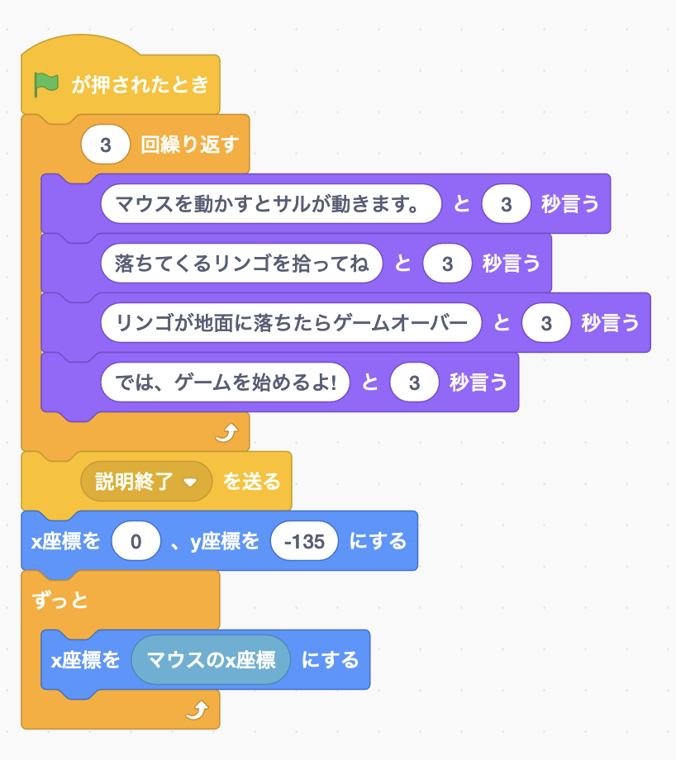
２.アルゴリズムを図式化してみよう
p.75
□アルゴリズムの基本構造
第３章第２節

Slide 9
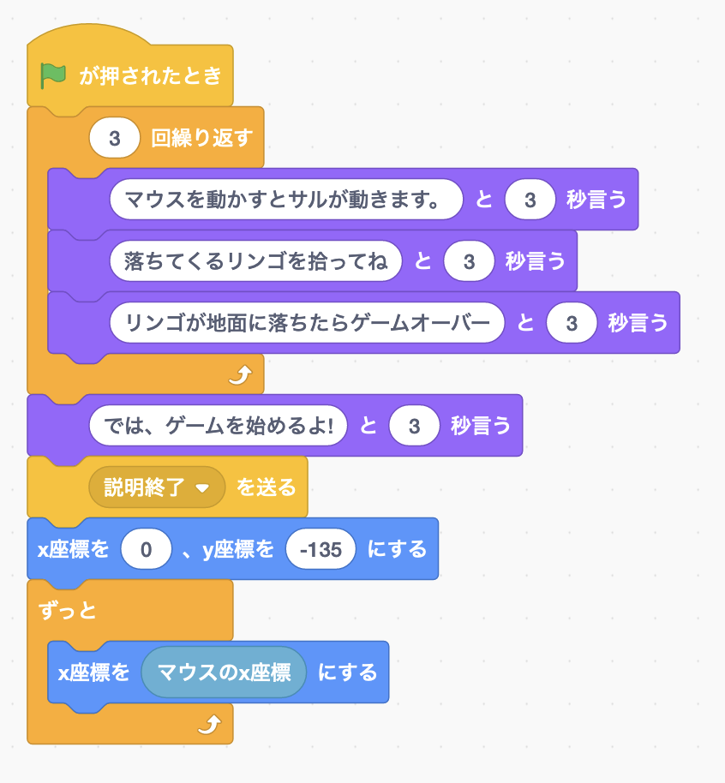
２.アルゴリズムを図式化してみよう
p.75
□アルゴリズムの基本構造
第３章第２節

Slide 10
２.アルゴリズムを図式化してみよう
p.75
□アルゴリズムの基本構造
第３章第２節

Slide 11
２.アルゴリズムを図式化してみよう
p.75
□アルゴリズムの基本構造
第３章第２節

Slide 12
２.アルゴリズムを図式化してみよう
p.75
□アルゴリズムの基本構造
第３章第２節

Slide 13
２.アルゴリズムを図式化してみよう
p.75
□アルゴリズムの基本構造
第３章第２節

Slide 14
２.アルゴリズムを図式化してみよう
p.75
□やってみよう！
第３章第２節
普段の生活の中からフローチャートにできそうな手順を探してみよう
繰り返し処理や条件分岐がどのように利用されているか、考えてみよう。

